Slide 9
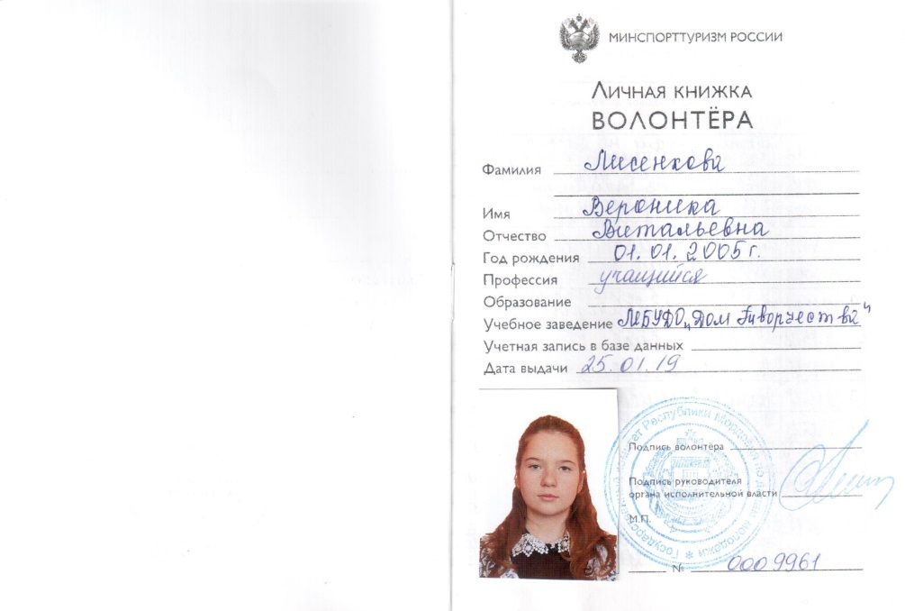

Slide 13
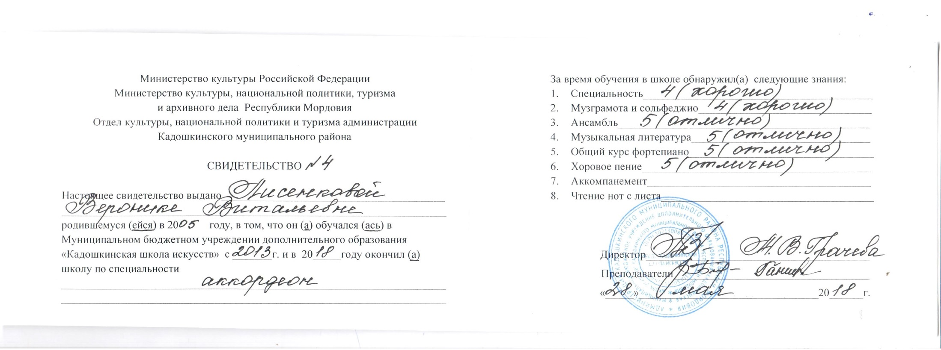

Slide 14
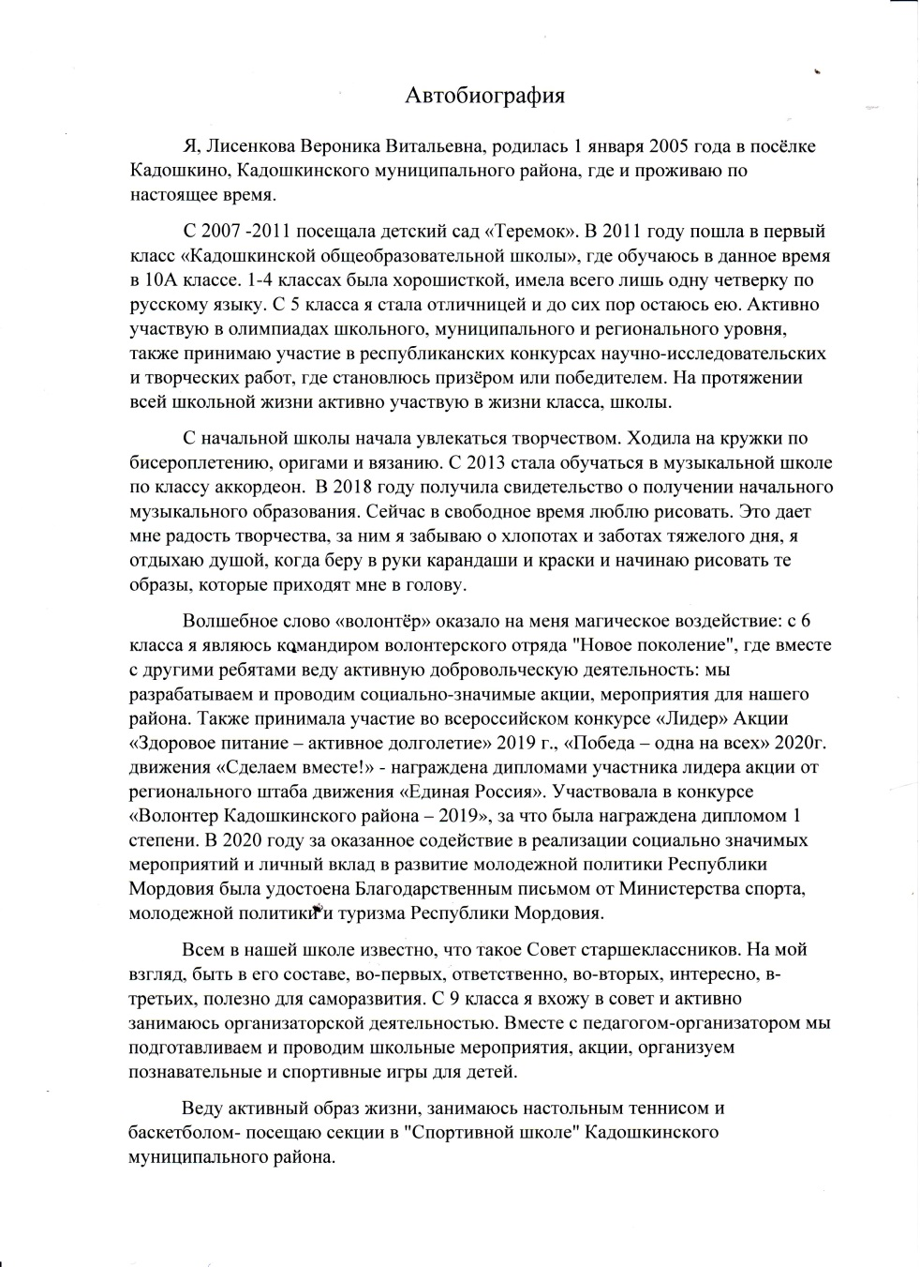
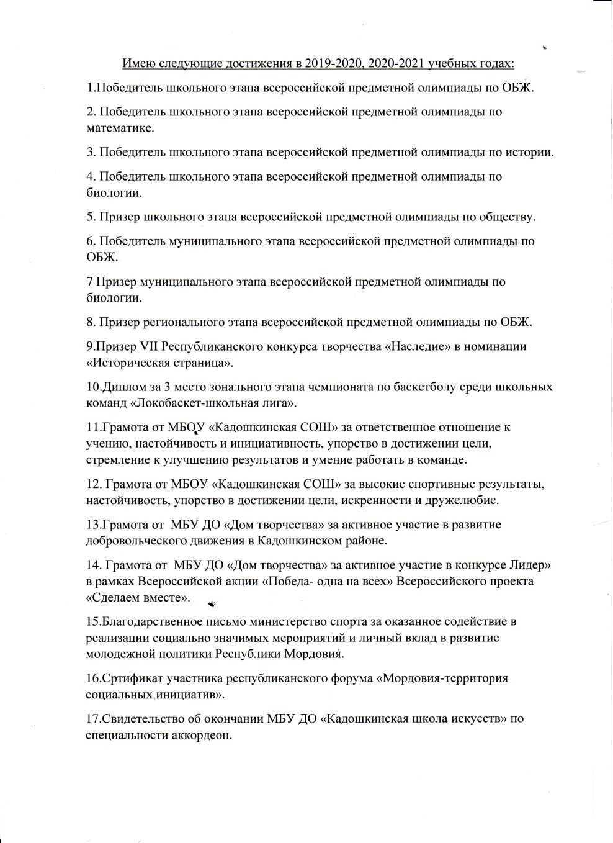

Slide 15
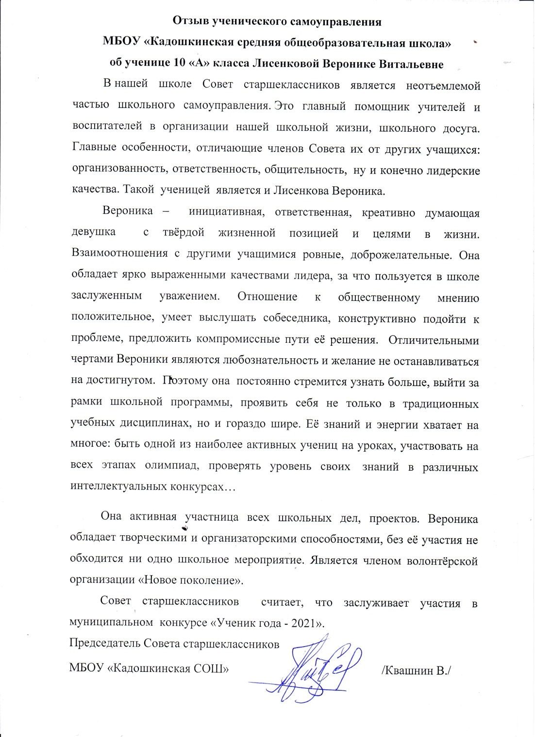

Slide 16
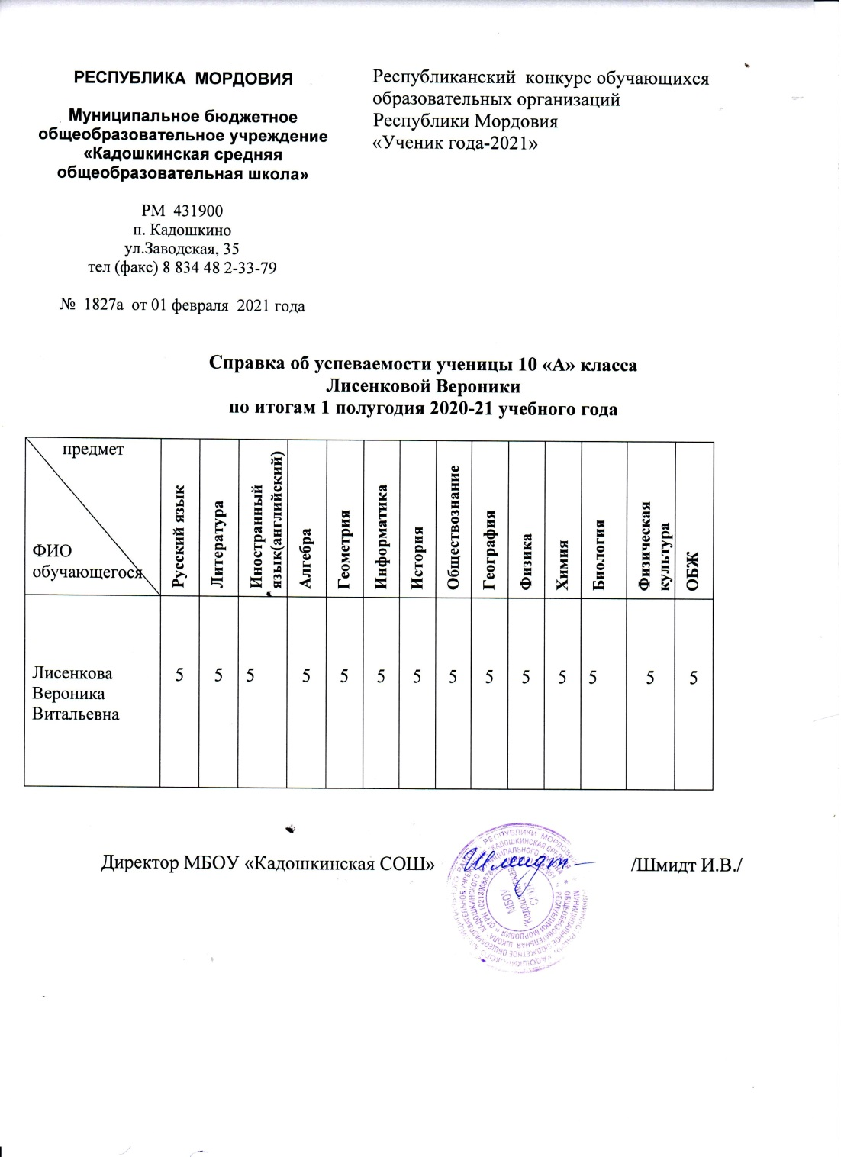

Slide 17
Ссылка на творческую презентацию участника конкурса:
https://www.youtube.com/watch?v=y0cIr7f4XjU

Slide 18
Ссылка на конкурс-инфографика:
https://youtu.be/JxUUaqHtPmE

Slide 19
СПАСИБО ЗА ВНИМАНИЕ !

